Slide 1
CMD를 실행시키는 방법

Slide 2
목차
1.첫번째 방법(검색을 이용)
2.두번째방법(윈도우+R키이용)
3.세번째방법(shift+우클릭 이용)
3-1 ‘여기서 명령창 열기’ 가 뜨지 않아요
4.네번째 방법 (윈도우+x키 이용)
5.다섯번째 방법 (바탕화면에 아이콘등록)

Slide 3
PPT 시작하기전에
1.CMD 실행시키는 방법에는 여러가지가 있겠지만 저는 5가지로 추려봤습니다.
2.원래 발표자료로 만들어진 아이이므로 설명이 다소 부족 할 수 있습니다.
3.win10기준이며 정품이 아닐 경우 안될 수 도 있습니다.

Slide 4
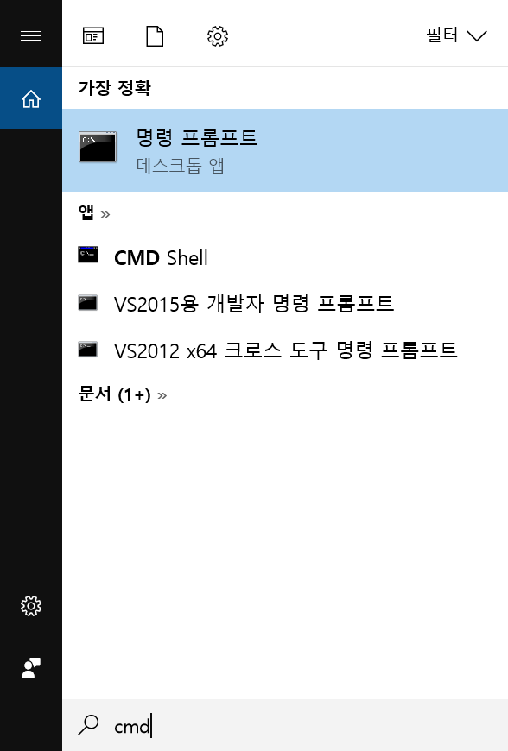
첫번째방법(검색을 이용)
1.작업표시줄에서 “돋보기” 버튼을 누른후 ‘cmd’를 친다.
2.명령프롬프트를 실행한다.

Slide 5
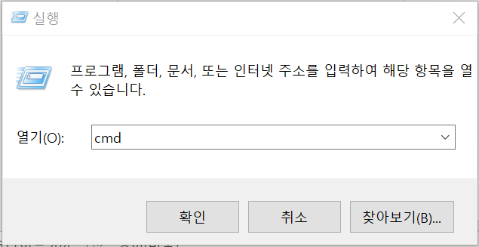
두번째방법(윈도우키+R키이용)
1.윈도우+R키를 누른다.
2.CMD를 친다.

Slide 6
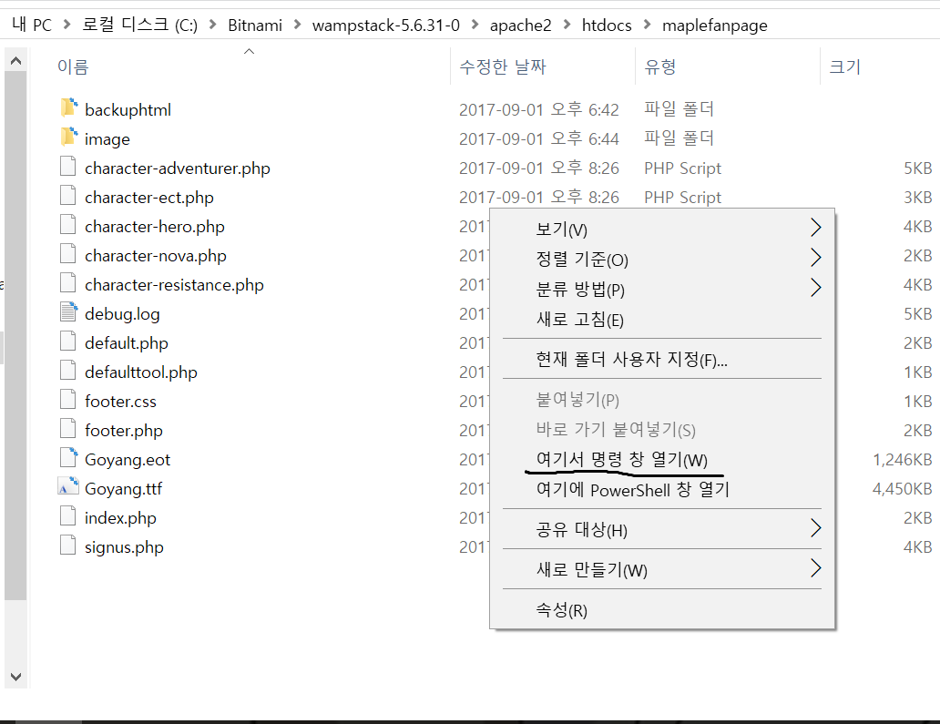
3.세번째방법 (shift+우클릭이용)
Cd명령어를 치기 귀찮고 까다로운 상황일때 주로 쓰는방법입니다.
1.자신이 원하는 폴더로 들어간다
2.원하는 폴더로 들어간후 shift+우클릭을 누른다
3.여기에서 명령창열기 를 누른다.

Slide 7
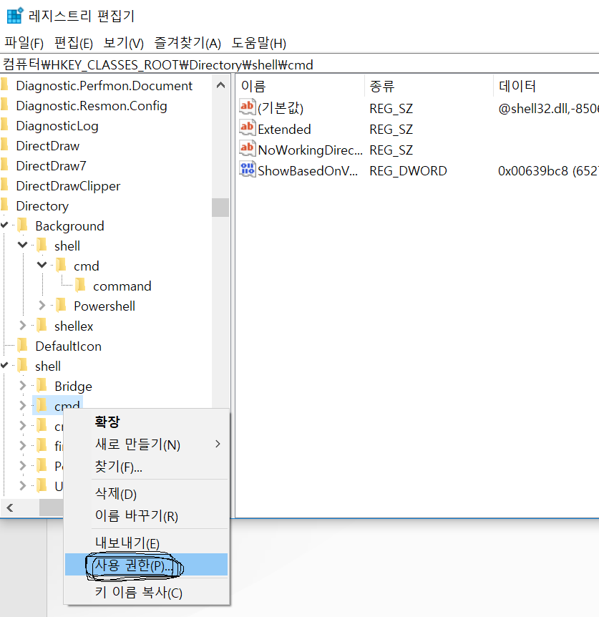
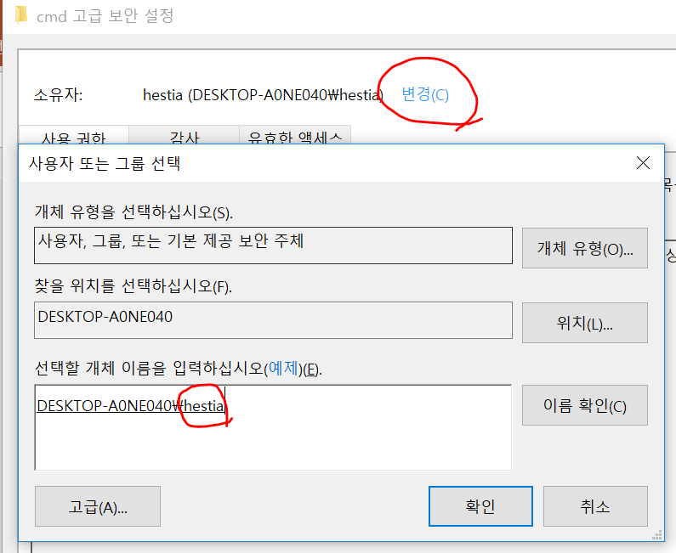
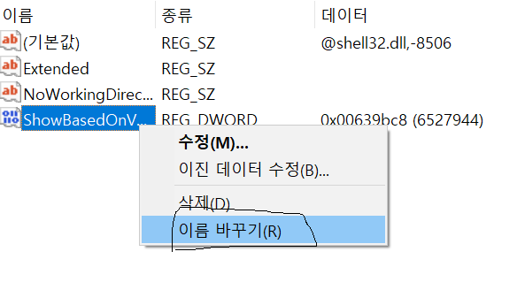
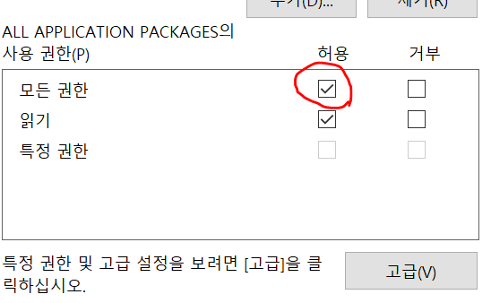
3-1 ‘여기서 명령창 열기’ 가 뜨지 않아요
이경우에는 레지스트리를 만지셔야합니다.
1.HKEY_CLASSES_ROOT\Directory\shell\cmd 로들어갑니다
2.사용권한을 누릅니다
3.고급-변경-사용자이름을 치신후 이름찾기를 누릅니다.
4.밑에 체크란있으면 체크하신후
창을 나와 모든권한에도 체크한다.
5.이름바꾸기에서 hide를 show로 바꾼다.
6.HKEY_CLASSES_ROOT\Directory\Background\shell\cmd
이경로로 들어가 똑같이 해줍니다.

Slide 8
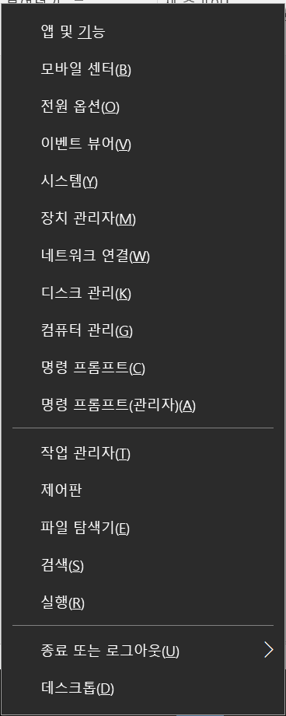
4.네번째 방법 (윈도우+x키 이용)
1.윈도우+X키를 누른다.
2.명령프롬프트를 누른다.
3.powershell 이뜨면 설정-개인설정-작업표시줄에 들어가셔서 설정하시면됩니다.

Slide 9
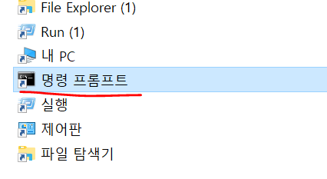
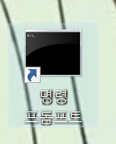
5.다섯번째 방법 (바탕화면에 아이콘등록)
바탕화면에 cmd 아이콘을 등록해 편리하게 이용할수있습니다.
1.첫번째 방법에서나온 사진상태에서 우클릭을 한후 파일위치 열기를 클릭
2.위의 사진에서 명령프롬프트 아이콘 복사
3.바탕화면에 붙여넣기.

Slide 10
감사합니다.

